Slide 1


Slide 2






Slide 3
С.А. Новгородов аатынан Бичик кинигэ кыһата Аахсыйалаах Уопсастыба (нууч. Акционерное Общество "Национальная издательская компания "Бичик" им. С.А. Новгородова") — Саха сирин бөдөҥ кинигэ кыһата. Урукку аата Саха сиринээҕи кинигэ кыһата (нууч. Якутское книжное издательство).
1926 сыллаахха тэриллибитэ, үлэтин аҕыйах кэминэн саҕалаабыта. 1932 сыллаахтан хотугу аҕыйах ахсааннаах омуктар литэрэтиирэлэрин бэчээттиир буолбута. Билигин саха бастакы лингвииһэ Новгородов Семен Андреевич аатын сүгэр. Кинигэ кыһата күн сирин көрөрүгэр бастакы олугу саха литературатын төрүттээччилэр Былатыан Ойуунускай, Амма Аччыгыйа, Эллэй, Күннүк Уурастыырап уурбуттара. Манна саҥа саҕалаан эрэр эдэр уонна номнуо норуот биһирэбилин ылбыт суруйааччылар айымньылара бэчээттэнэн тахсыбыта.
Дойду үрдүнэн уларыта тутуу кэмигэр 1992с. Национальнай кинигэ кыһата тэриллибитэ. Күн бүгүн «Бичик« үтүө үгэстэри салҕаан, Сахабыт сирин норуоттарын литературата, культурата, науката, үөрэҕириитэ сайдарын туһугар күүскэ ылсан үлэлиир.
Салайааччылара
Никифоров С.С.
Егоров Август Васильевич
Биллиилээх үлэһиттэрэ
Күн Дьирибинэ

Slide 4
Билиҥҥитэ
«Бичик» бэчээттээн таһаарар кинигэтэ бастыҥнар ахсааннарыгар киирэн, тэрилтэ үлэтин түмүгэ Саха сиригэр эрэ буолбакка бүтүн Россия үрдүнэн уонна омук сиригэр үрдүктүк сыаналанан, барҕа биһирэбили ылан, араас сылларга үгүс бириэмийэ лауреата, дипломана албан аатын ылбыта. Билигин даҕаны «Бичик» үтүө сураҕа сири сиксигинэн аар саарга аатыра турар.
iPhone, iPad гаджеттарыгар «Бичик» электроннай кинигэ таһаарда
Аныгы олоҕу кытта тэҥҥэ хаамар, гаджетынан туһанар дьоҥҥо «Бичик» кыһа электроннай кинигэни таһаарда. Билигин аан дойдуга саамай биллибит Apple хампаанньатын iPhone төлөпүөннээх, iPad планшеттаах дьон AppStore киирэн, электроннай кинигэ хачайдыыр кыахтаннылар. Бастакы сонун бырайыагынан ити платформаҕа «Биэбэйчээннэрим» диэн оҕолорго аналлаах кинигэ таҕыста. Оҕо сенсоры тарбаҕынан баттаатаҕына, анимационнай ойуу көстөр, диктор ис киирбэх куолаһа хоһоон ааҕан биэрэр. Электроннай кинигэ остуоруйа кэпсиир, оҕону дьарыктыыр, аралдьытар, саататар нээньэни да солбуйар. Бастакы туһанааччылар бу саҥа сүүрээни үрдүктүк сыаналаатылар, баара-суоҕа биир ый иһигэр 1000 кэриҥэ киһи гаджетыгар электроннай кинигэни хачайдаан ылла.
AppStore баар электроннай кинигэ бастаан утаа босхо хачайданар, онон, кытаатыҥ, киириҥ, ааҕыҥ, сэргээҥ, сыаналааҥ! Инникитин Android платформаҕа смартфоннарга барыларыгар электроннай кинигэни киллэрэр былаан баар, оччоҕо PlayMarket киирэн, ким баҕарар сахалыы электроннай кинигэлэри ааҕар кыахтаныа.
2021сылтан аатын“Айар” диэҥҥэ уларытта

Slide 5
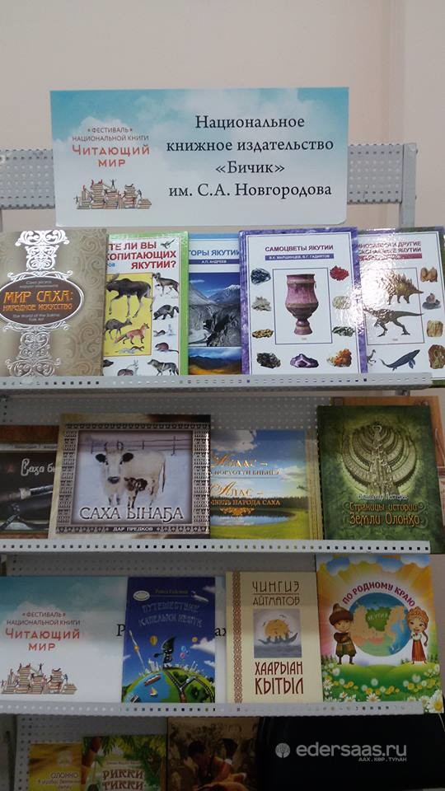


Slide 6
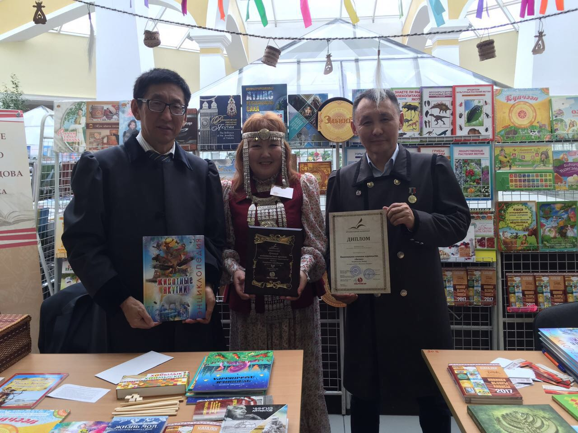

Slide 7
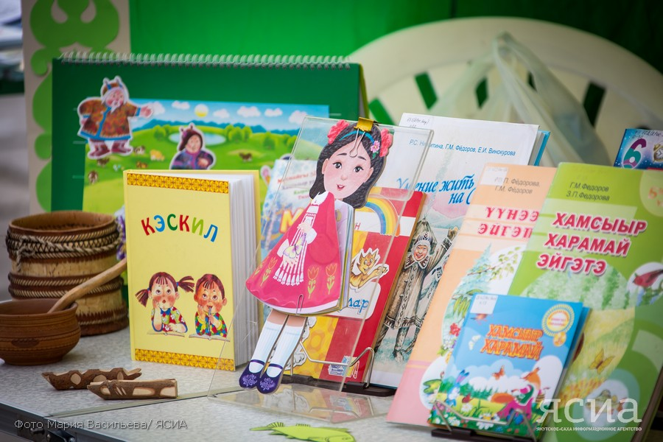

Кривошапкина Валентина Семеновна
ГБПОУ «ХОК»
им.Н.Е. Мординова-Амма Аччыгыйа

